Slide 1
Universell utforming av IKT på UiO
UU-prosjektet (fase 2)
Matematisk-naturvitenskapelig fakultet
Jørgen Kjelgård og Ida Meland (USIT)
Instituttledermøte, 10. november 2022

Slide 2
Innhold
Bakgrunn for prosjektet
Hva er universell utforming og hvem er det for
Hvilke krav må UiO imøtekomme
Sentralt tilbud rundt uu

Slide 3
Målet med informasjonsrunden (i dag)
At flere av dere på fakultetet skal bli bevisste på og vite hvordan dere kan imøtekomme uu-kravene.
Etter møtet i dag: Videreformidle informasjonen fra i dag til de som er nærmeste leder til publisistene på fakultetet
Viktig å ha en god informasjonsflyt som kan bidra til at det blir gjort tiltak også lokalt.

Slide 4
Bakgrunn for UU-prosjektet fase 2
I 2021 gjennomførte vi UU-prosjektet (fase 1) som kartla hvorvidt UiOs digitale tjenester er universelt utformet. I tillegg så vi på hvorvidt systemeiere har uu-kompetanse.
Systemer som ble undersøkt: Nettsidene uio.no, Canvas, Devilry, Oria, EHMS og Passordtjenesten
Funn fra fase 1: Store mangler i tjenestene som ble undersøkt
En av anbefalingene gitt i UU-prosjektet i 2021 var å jobbe videre med blant annet forankring og opplæring hos fakultetene/fagmiljøene

Slide 5
Tiltak i fase 2
Prosjektperioden for denne fasen er satt til februar - november 2022
Informasjonsrunde om UU-krav hos alle enheter på UiO (á la GDPR-prosjektet). Hvert enkelt fakultet/enhet har selv ansvar for å imøtekomme lovkravene, og denne informasjonen må nå ut i linja.
Fortelle om det sentrale tilbudet rundt UU (fra høsten 2022)
Har lansert nye informasjonssider om uu
Har arrangert to introduksjonskurs om uu
Vurderer flere webinarer/kurs for de viktigste områdene rundt UU (f.eks. “Slik lager du forelesningsfoiler som er universelt utformet”).
Notes:
Prosjektet varer fram til juni, og fram til da skal vi ut og prate med alle fakulteta, dei to musea og med UB. Kvart enkelt fakultet/enhet har sjøl ansvar for å imøtekomme lovkrava, men vi vil gjerne bidra til en god start og gi litt drahjelp for å få i gang nye rutiner.

Slide 6
Universell utforming bygger på tanken om at tjenester skal være tilgjengelig for alle. Uavhengig av alder, funksjonsevne og utdanningsnivå.
Hva er universell utforming?
Notes:
...
Så, hvorfor trenger tjenester å være universelt utformet?

Slide 7
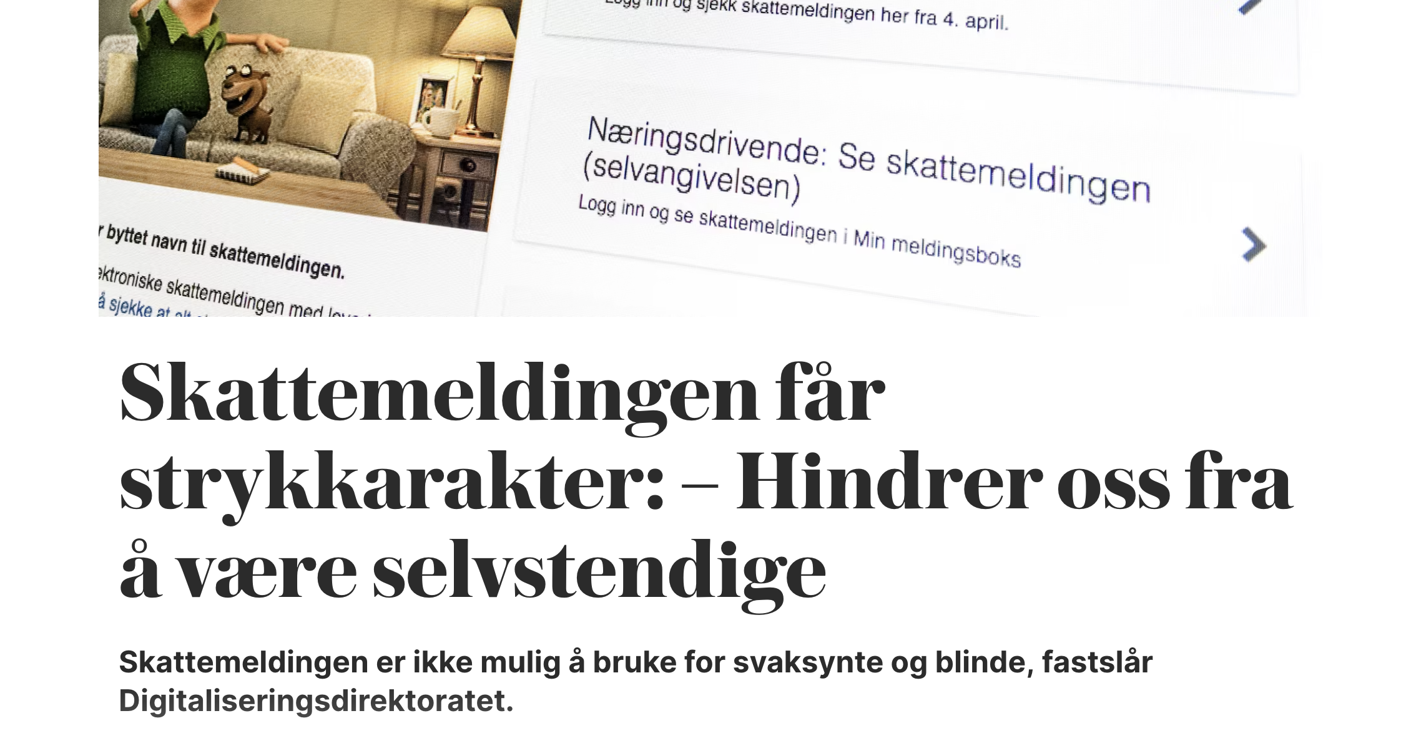
Eksempel på hvorfor universell utforming er nødvendig (1)
Skjermskudd fra artikkel hos VG, publisert 8. desember 2020
Notes:
For at alle skal kunne fylle ut skattemeldingen sin, som vi også er pliktige til. Denne artikkelen ble publisert i VG i 2020 med overskriften «Skattemeldingen får strykkarakter: Hindrer oss fra å være selvstendige. Fordi den ikke var mulig å bruke for svaksynte og blinde».

Slide 8
Eksempel på hvorfor universell utforming er nødvendig (2)
Skjermskudd fra artikkel i Khrono, publisert 25. April 2021
Notes:
En annen overskrift «Ser at mange studenter med synshemming dessverre gir opp» ble publisert i Khrono i fjor. Hvor Norges Blindeforbunds Ungdom krever bedre tilrettelegging for studenter med svaksynthet.
For det er sånn at ->

Slide 9
I et digitalt samfunn bruker vi mange digitale verktøy for å delta i samfunnet
Betale regninger
Kjøpe billetter
Levere inn skjemaer og søknader
Ta eksamen
Undervisning
Finne informasjon (om det aller meste)
Notes:
Alt dette må kunne gjennomføres for å fungere i samfunnet, og skal kunne gjøres selv om du har en funksjonsnedsettelse

Slide 10
Nødvendig for noen, bra for alle
Nedsatt funksjonsevne kan være permanent, midlertidig eller situasjonsavhengig.
Funksjonsevner fordeles på fire områder:
👁
Syn
👂
Hørsel
⚙️
Motorikk
🧠
Kognisjon
Notes:
Oppsummert er universell utforming nødvendig for noe, men det er også bra for alle.
Syn:
Blind, Miste linser eller brillene, får en betennelse på øyet, dårligere syn med alderen, Prøve å lese noe på mobilen ute i sola.
Kognisjon:
Lese- og skrivevansker, Når vi er slitne og hodet er brukt opp til andre ting. Eller for noen som ikke er så gode i norsk enda, Eller du er stressa og må finne ut av hvordan du skal få levert eksamen innen tidsfristen.

Slide 11
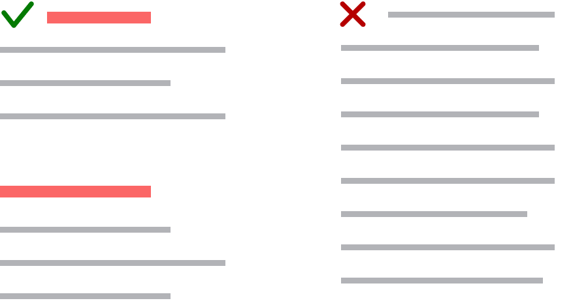
Eksempel: Hvordan sidetittel og overskriftsnivåer er nyttig for alle
👱 Enklere for alle å få oversikt og finne innhold
👁 Enklere å navigere med skjermleser
😰 Hjelper en stressa person å finne riktig innhold i tide
🔍 Gunstig for søkemotoroptimalisering
Notes:
Et eksempel på uu-krav som alle drar nytte av er riktig bruk av sidetitler og overskriftsnivåer.

Slide 12
Hvilke krav gjelder for UiO?
Gjeldende regelverk: WCAG 2.0 (uutilsynet.no)
Regelverk fra februar 2023: WCAG 2.1 (uutilsynet.no) og WAD (uutilsynet.no)
Inkluderer blant annet krav om tilgjengelighetserklæring (uutilsynet.no) fra februar 2023
Notes:
Gjeldende regelverk er WCAG 2.0. For offentlig sektor har også WCAG 2.1 og WAD blitt en del av regelverket og skal følges fra 1 februar 2023.
WCAG = Web content accessibility guidelines
WAD = Eus webdirektiv

Slide 13
Det som brukes i undervisning eller til informasjonsformidling *WAD spesifiserer at kravene også gjelder nye intranett og ekstranett
Hva må være universelt utformet?

Slide 14
Hva må være universelt utformet – i praksis
🔧 Tekniske rammeverk
UiO har også ansvar for at løsninger fra tredjepartsleverandører (som for eksempel Canvas) imøtekommer lovkravene
📄 Innhold – både dokumenter og innhold som legges ut i html (uio.no, Canvas ++).
Overskriftsnivåer
Legge til alternativ tekst på bilder og illustrasjoner
Skrive klarspråk
Beskrivende lenker
Tabell brukes til å presentere tabelldata, ikke styre layout og utseende
Tekstalternativ for video og lyd

Slide 15
Video og lyd
Video og lyd skal ha et tekstalternativ. For eksempel ved at en video er tekstet.
Gjøres ikke forskjell på om det er noen med funksjonsnedsettelser eller ikke i emnet.
Ulike hjelpemidler/verktøy kan benyttes
Autotekst - automatisk transkribering fra tale til tekst, tjeneste utviklet av USIT
Panopto (ntnu.no) - tatt i bruk av UiO fra høsten 2022. Tjeneste for å gjøre videopptak, redigere, publisere og kan generere automatisk tekst på video.
Whisper – ny tjeneste for autoteksting av video
Det er tidkrevende og nye rutiner må på plass. UiO jobber nå med retningslinjer rundt dette. Inntil gode nok støttefunksjoner/verktøy er på plass, er det per i dag tillatt å publisere forelesningsvideo uten tekstalternativ. NB: Dette unntaket gjelder kun forelesningsvideo.
Mer om forelesningsopptak og teksting
Notes:
Si litt mer automatisering av teksting. Hva er status.
Har ikke en dato for når vi har full automatisering. På en dato skal så og så mange emner være universelt utformet. Antagelig basert på hvor store emnene er. Det skal vi få til med de verktøyene vi har da. Hvis verktøyene ikke er bra nok, må det støttefunksjoner til. Den planen er litt vanskelig å legge. Må få på plass vurdering av uforholdsmessig.
Vi vil at dere skal begynne å jobbe den veien. Hvordan kan dere begynne å bygge?

Slide 16
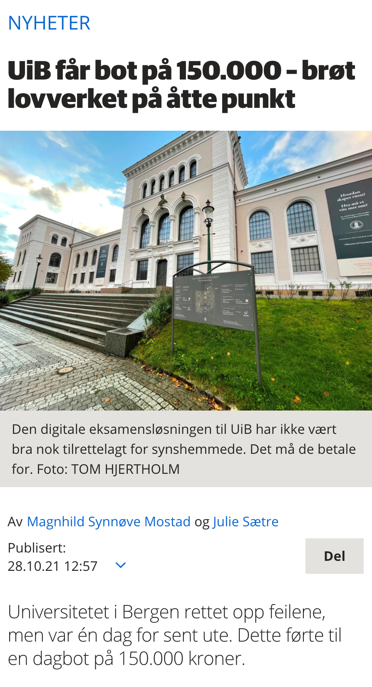
UUtilsynet har rettet blikket mot UH-sektoren
En av oppgavene til UUtilsynet (Tilsynet for universell utforming av IKT, uutilsynet.no) er å kontrollere om virksomheter oppfyller kravene for nettløsninger
Tilsyn hos UiB og BI i 2021
UiB fikk dagsbot på 150 000
Hva skjer om/når UiO får tilsyn?
Varsling 14 dager før tilsynet starter
Finner de ut at nettløsningen bryter regelverket, følger de opp virksomheten til feilene blir korrigerte. Om nødvendig bruker de pålegg om retting og dagbøter.
Notes:
Så dette er da det vi kan kalle «skremme-sliden» vår. Tilsynet for universell utforming av IKT, UUtilsynet, skal kontrollere om virksomheter oppfyller lovkrava. No har dei fokus på UH-sektoren, og hadde tilsyn hos UiB og BI i fjor. Hos UiB endte det da opp med ei dagsbot på 150 000 kr før dei fekk retta opp alle feila.

Slide 17
Hvordan kommer vi i mål?
Noe løses teknisk
UiO sentralt har ansvar for de største tjenestene som uio.no og Canvas.
Lokale tjenester har enhetene selv ansvaret for.
Hovedvekten ligger på innholdet som publiseres
Dette gjelder alle som publiserer og lager innhold som er rettet mot studentene eller offentligheten, både sentralt og lokalt.
Det finnes støtteverktøy som er knyttet til de tekniske rammeverkene (som UU-sjekk i Vortex og Canvas).
Målet er at dette blir en del av måten alle jobber på, i alle ledd

Slide 18
Hva bør dere starte med lokalt?
Kartlegge situasjonen på fakultetet
Hvilke systemer har dere?
Hvordan står det til med innholdsforvaltningen?
Hvem sitter på kompetanse om uu, og hvem bør lære mer?
Bygge kompetanse hos faglærere og de som forvalter/utvikler systemer
UU-prosjektgruppa/USIT vurderer å holde flere webinarer om ulike tema innenfor uu. Meld gjerne inn ønske om tema!
Nye infosider om universell utforming er nå publisert
Notes:
1.Det vanskeligste er muligens å faktisk gå i gang.
...
4. Og her stiller vi på USIT oss gjerne til disposisjon, for å veilede og bidra til å dra i gang.
Blackboard Ally til høsten.

Slide 19
Hva bør dere starte med lokalt? (forts.)
Få det inn i planer og strategier
Videreformidle informasjonen fra i dag til de som er nærmeste leder til alle publisister på fakultetet
Ta gjerne kontakt med uu-prosjektgruppa om dere ønsker innspill til dette arbeidet
Hvilke rutiner har dere for kvalitetssikring av innholdet i dag?
Bake det inn i eksisterende rutiner
Start med det nye innholdet

Slide 20
SV-fakultetet med tiltaksplan for universell utforming
SV etablerer nå en støttefunksjon for teknisk hjelp lokalisert i SV-info.
Piloterer en modell for kompetanseheving innen uu ved hjelp av studentmedarbeidere.
Velger ut ett pilotemne hvor studentmedarbeidere hjelper forelesere med å tilpasse undervisningsmateriale. Akkurat nå: Størst fokus på teksting av videoer.
Bygge læringskontaktnettverk sammen med meritterte undervisere.
Prosjektperiode: Juni 2022 – juni 2025.
Ta kontakt med Siri Marie Aamodt på SV om dere er nysgjerrige på mer informasjon
om arbeidet.

Slide 21
Sentralt tilbud rundt uu hos USIT
Tjenestetilbudet er nå på plass
Veiledning til uu-arbeid
Bidra til UU-evaluering av nettløsninger
Arbeid med tilgjengelighetserklæringer
Nye infosider om uu er nå publisert
Har arrangert første to introkurs, flere webinarer og arbeidsstuer kan vurderes etter etterspørsel
Spørsmål om uu kan sendes til uu-kontakt@usit.uio.no
Notes:
Vi har fått midlar til å opprette et tjenestetilbud frå hausten av, som då skal kunne veilede i UU-arbeidet, og bidra til å evaluere nettløsninger. Som nevnt vil det og komme infosider om UU, som er tenkt å brukast som et oppslagsverk.
Planlegger nå webinarer som skal holdes etter sommeren.
Vi har oppretta et kontaktpunkt der dokke kan sende inn meir generelle UU-spørsmål, enten om det er om innhold, teknisk eller juridisk.

Slide 22
Flere uu-prosjekter på gang hos USIT
Høst 2022:
Fullføre informasjonsrunden ute hos enheter
Innføring av Anthology Ally, et uu-verktøy i Canvas
Tilgjengelighetserklæringer
Etablering av brukertestpanel
Til våren blir det fokus på:
Innkjøp
uio.no

Slide 23
Spørsmål? 🖐 Prosjektleder: ida.meland@usit.uio.no uu-kontakt@usit.uio.no

